Slide 1

JPA, comunicación,interacción y persistencia de datos.

Slide 2
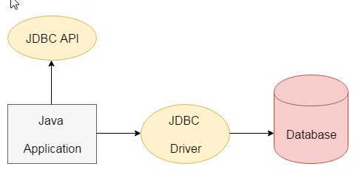
Recordemos primero JAVA y JDBC

Slide 3
JDBC
Registramos el Driver de la clase
Creamos la conexion
Creamos las instrucciones
Ejecutamos los query
Cerramos la conexion.

Slide 4
A la practica
Proyecto JDBC

Slide 5
Que sucedió con Jdk.1.5
Anotaciones.
Creaccion del estándar JPA.

Slide 6
Que es JPA
JPA es una especificación de la API de Java que describe la administración de datos relacionales en aplicaciones que utilizan la Plataforma Java.
JPA es la propuesta estándar que ofrece Java para implementar un Framework Object Relational Mapping (ORM), que permite interactuar con la base de datos por medio de objetos, de esta forma, JPA es el encargado de convertir los objetos Java en instrucciones para el Manejador de Base de Datos (MDB).

Slide 7
Que hace JPA
Convierte una tabla relacional a un objeto.
Permite la conexión de forma mas encapsulada.
Permite la manipulación de Datos a través de Objetos.

Slide 8
Como trabaja JPA
Se ayuda con un implementador. Hibernate, Eclipse Link.
Define las anotaciones necesarias para persistir la información.
Crea un modelo de datos basado en Entidades.
Crea un manejador de Entidades.

Slide 9
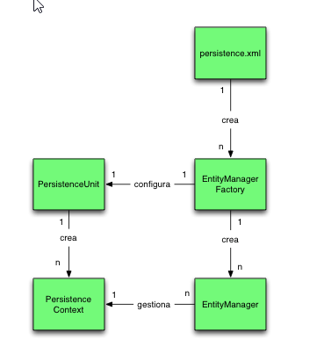
Modelo de Trabajo.

Slide 10
Creemos nuestro primer proyecto JPA.
Crear nuestro unidad de persistencia (conexión).
Definir nuestro manejador de entidades.
Crear nuestras funciones para manejar los datos.
Test de la felicidad.

Slide 11
Manos a la Obra.

